Slide 1
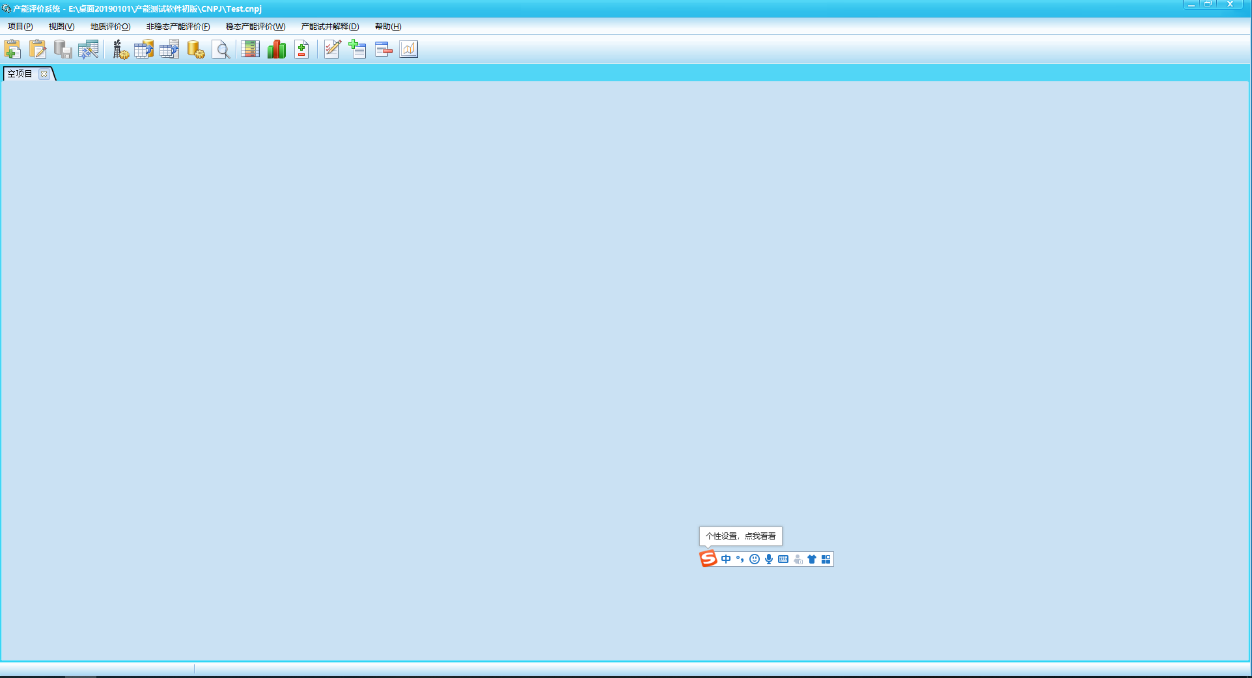
项目
新建
打开
保存
属性
关闭页面
退出系统
视图
选择
放大
缩小
复位
地质评价
测井数据录入
泥质含量解释
孔隙度解释
渗透率解释
含水饱和度解释
杨氏模量解释
泊松比解释
地应力参数解释
测井曲线剖面
非稳态产能-EUR评价
压力数据录入
产量数据录入
数据预处理
井口压力折算
解释段选择
参数解释拟合
自动拟合
生产预测
稳态产能评价
地质-工程参数录入
产能计算
生产预测
产能试井评价
导入产能试井数据
解释校正
生产预测
EUR评价
物质平衡方法
流动物质平衡
递减分析
经验公式

Slide 2
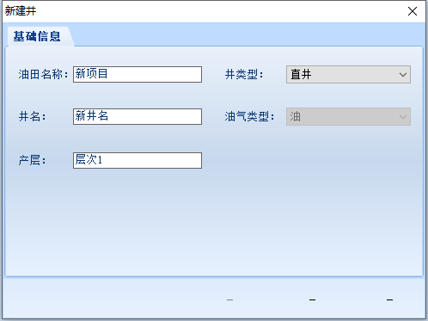
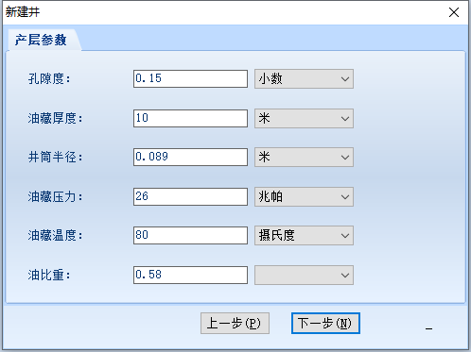
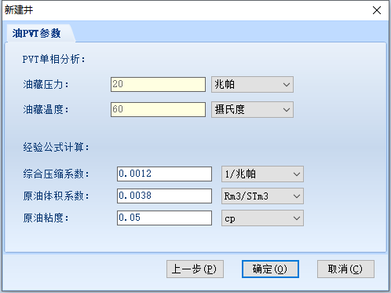
新建

Slide 3
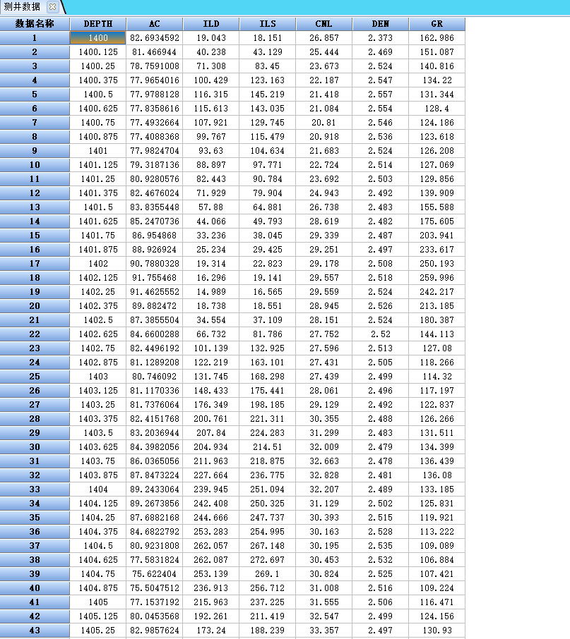
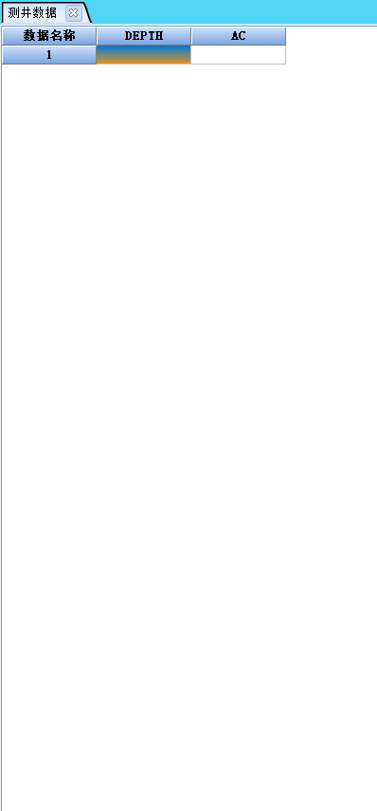
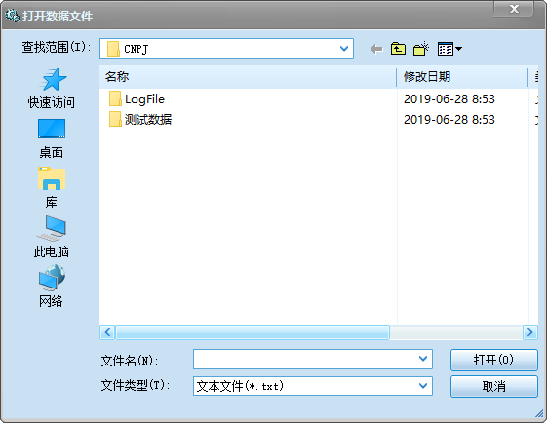
地质评价-测井数据录入

Slide 4
地质评价
泥质含量解释
孔隙度解释
渗透率解释
含水饱和度解释
杨氏模量解释
泊松比解释
地应力参数解释
录入运算符
孔隙度 | 伽马 | AC | DEN | SP
孔隙度

Slide 5
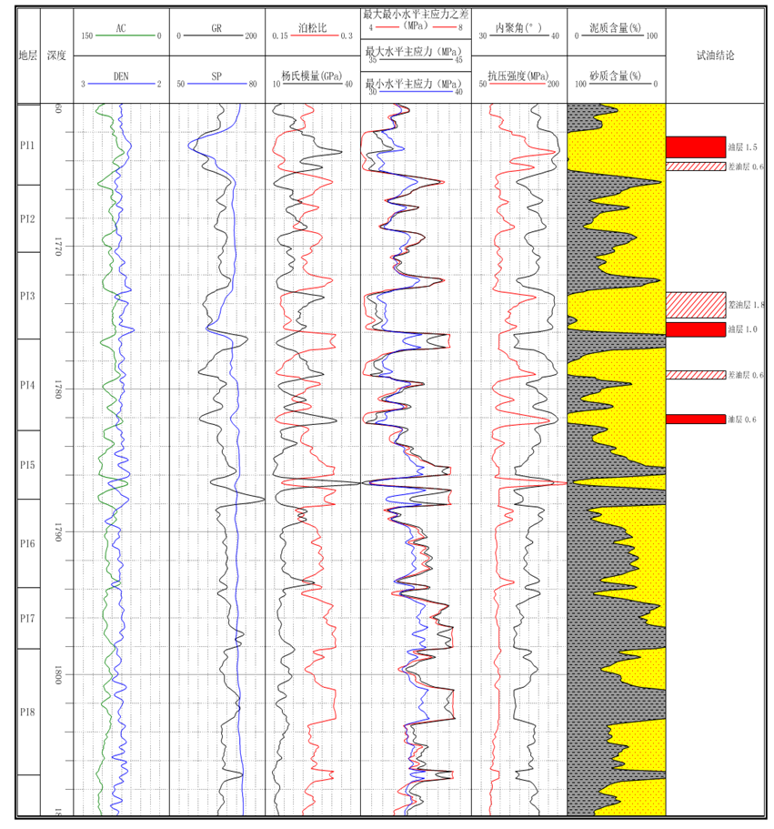
地质评价
测井曲线剖面

Slide 6
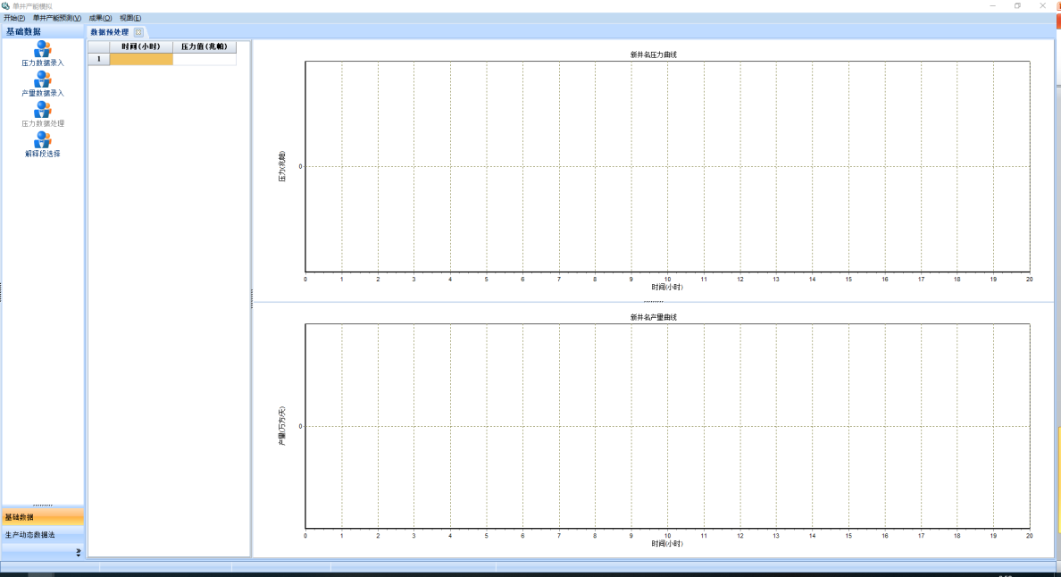
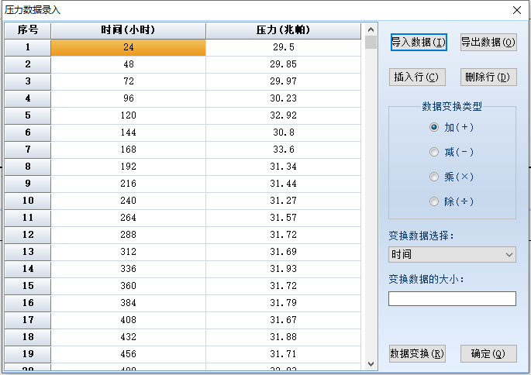
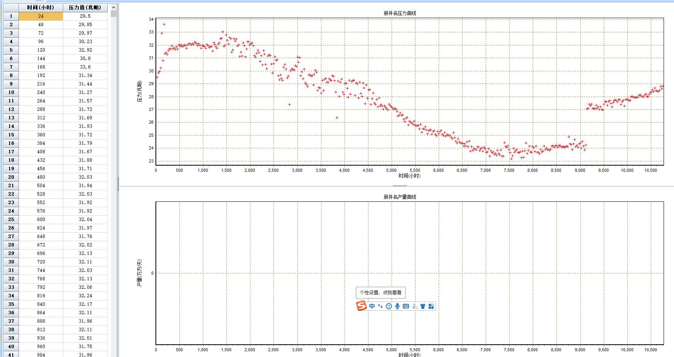
非稳态产能评价
压力数据录入

Slide 7
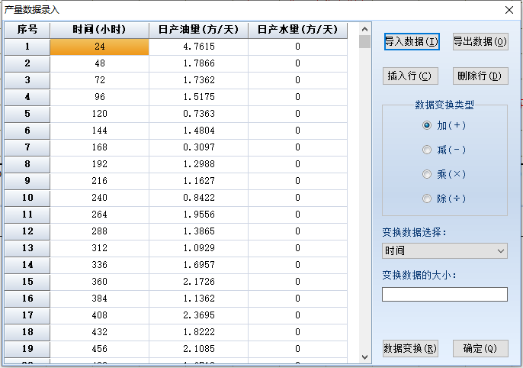
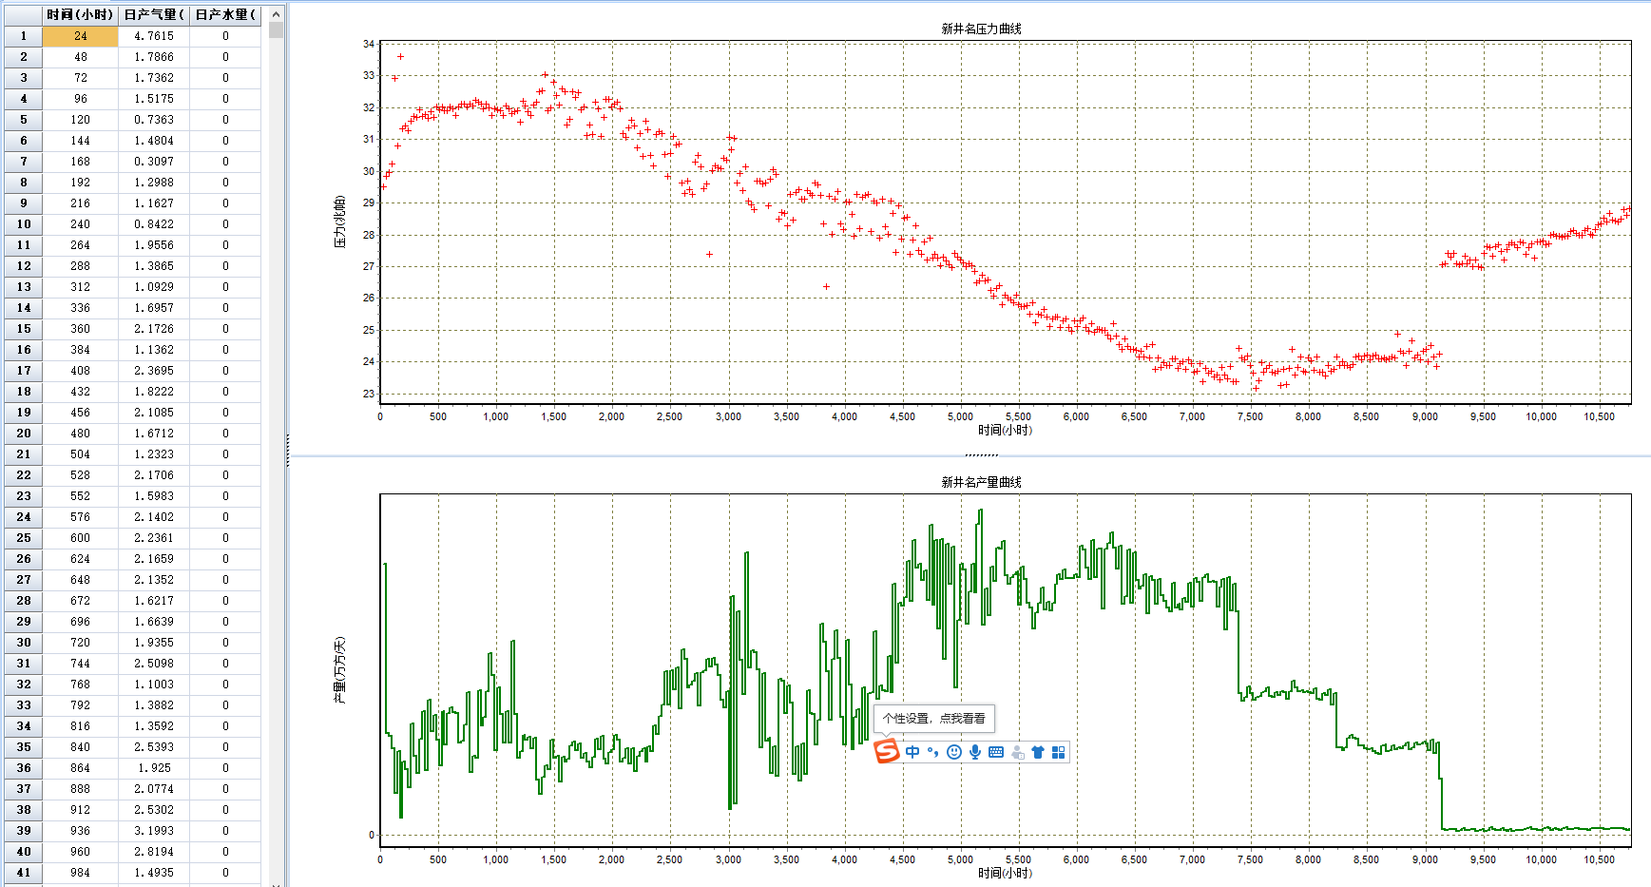
非稳态产能评价
产量数据录入

Slide 8
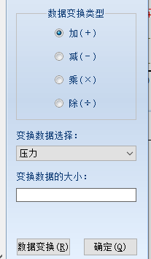
非稳态产能评价
数据预处理

Slide 9
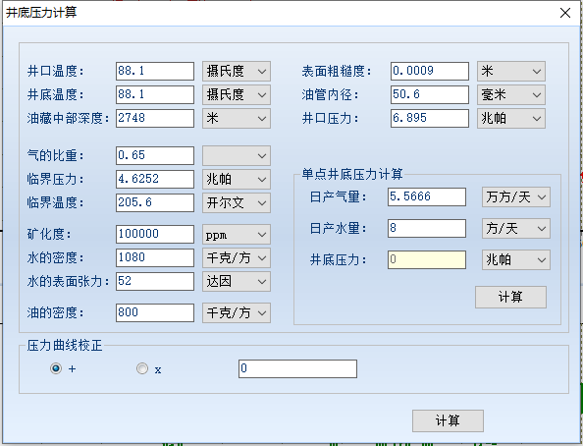
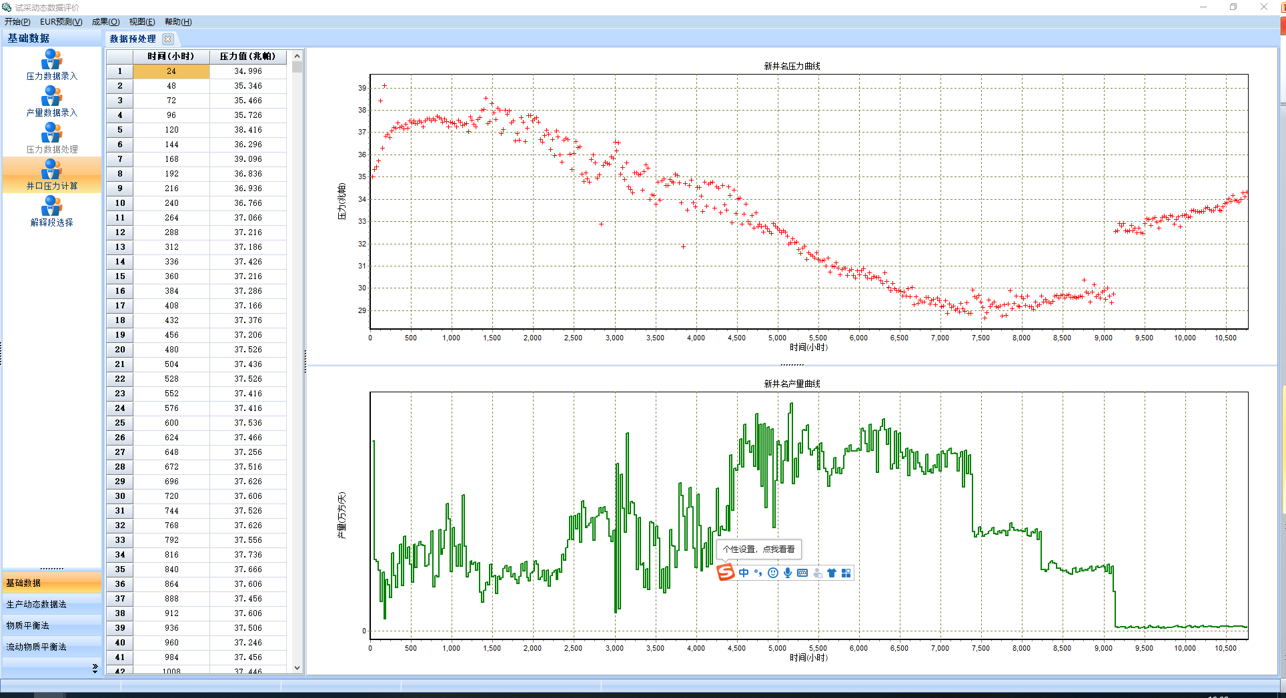
非稳态产能评价
井口压力折算

Slide 10
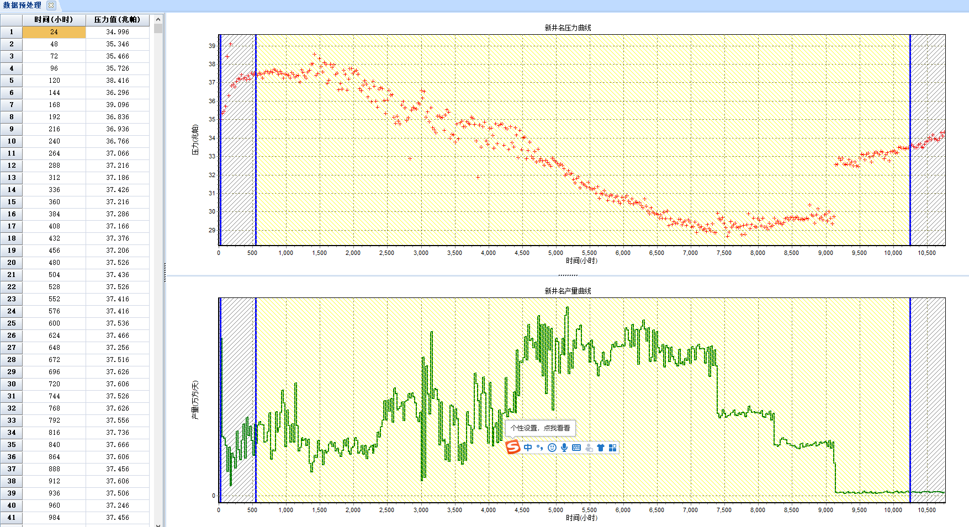
非稳态产能评价
解释段选择

Slide 11
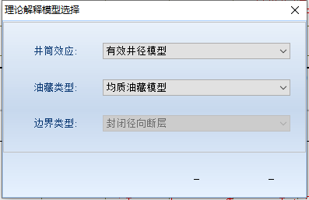
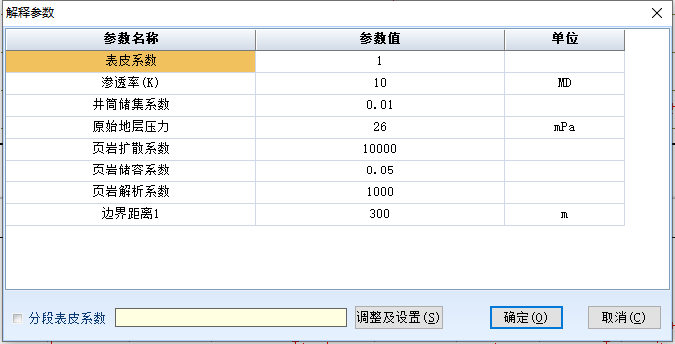
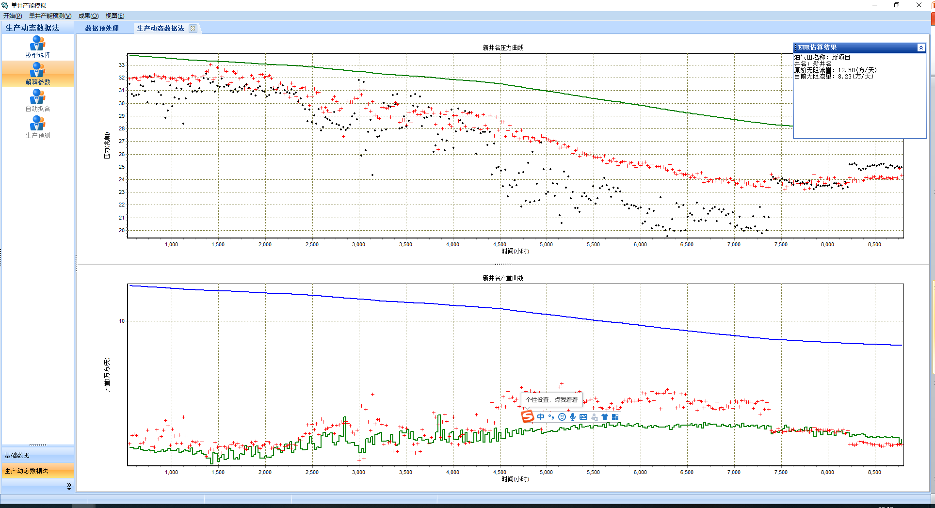
非稳态产能评价
参数解释拟合

Slide 12
非稳态产能评价
自动拟合
最大值、最小值

Slide 13
非稳态产能评价
生产预测
配产量
模拟时间
极限井底压力

Slide 14
稳态产能评价
地质-工程参数录入
产能计算
生产预测
模型选择

Slide 15
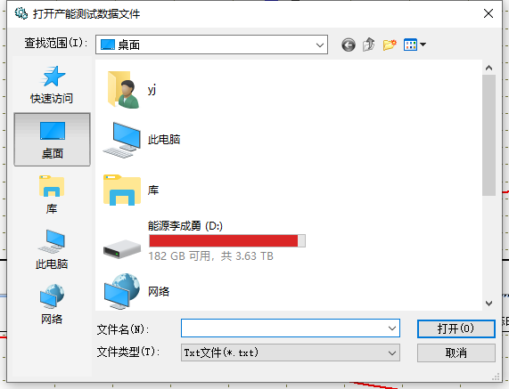

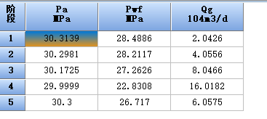
产能试井评价
导入产能试井数据

Slide 16
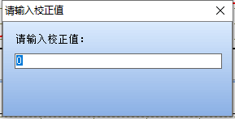
产能试井评价
解释校正

Slide 17
产能试井评价
生产预测

Slide 18
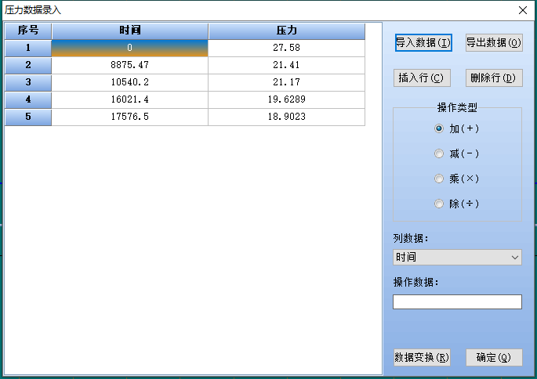
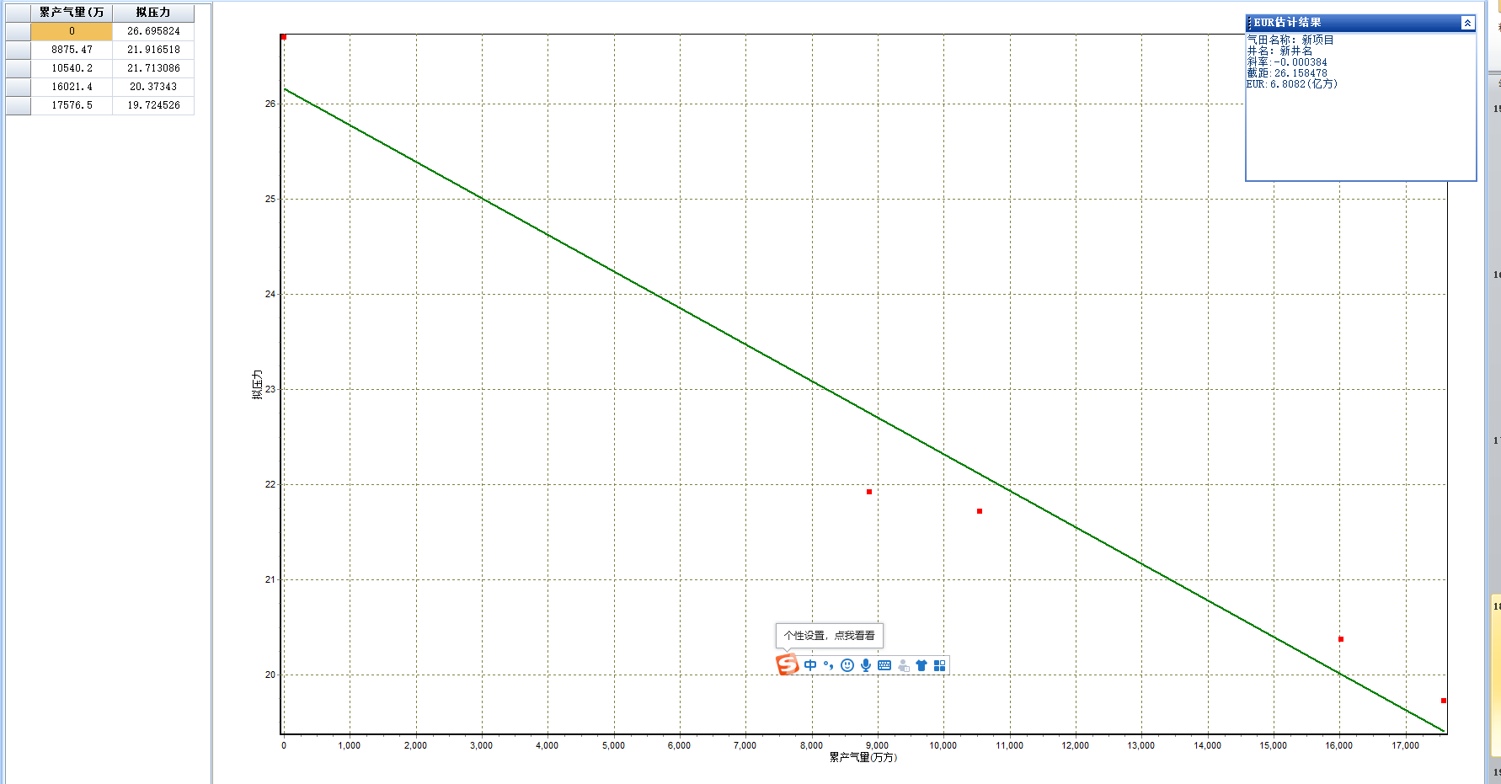
EUR评价
物质平衡方法

Slide 19
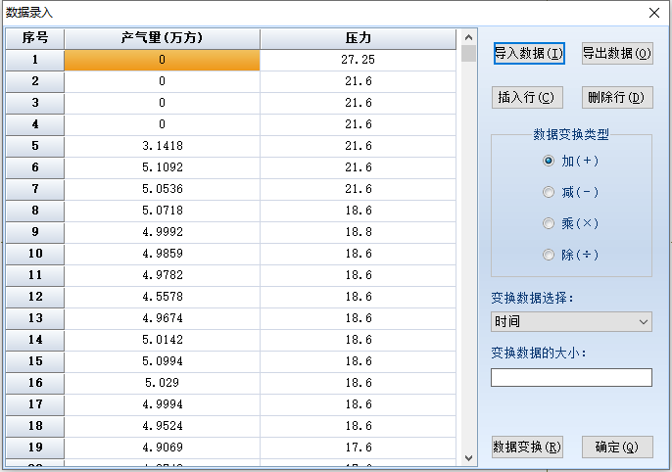
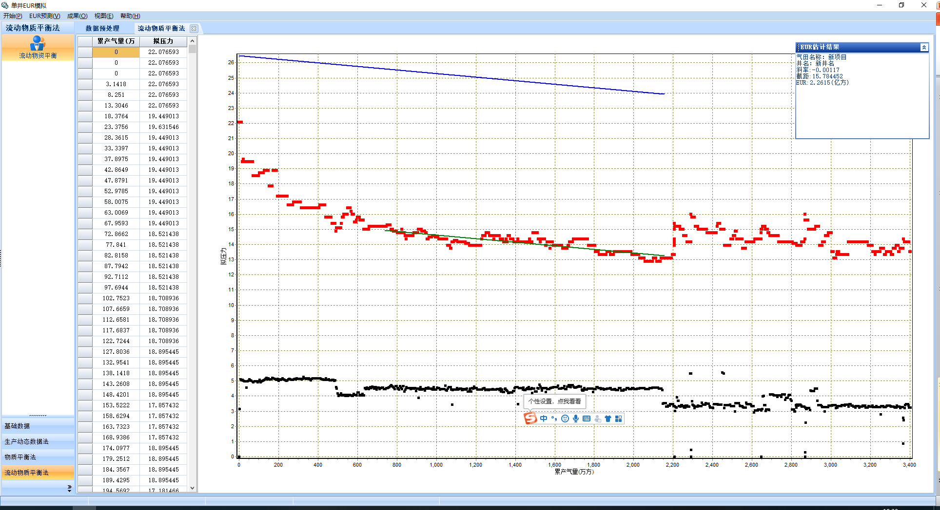
EUR评价
流动物质平衡

Slide 20
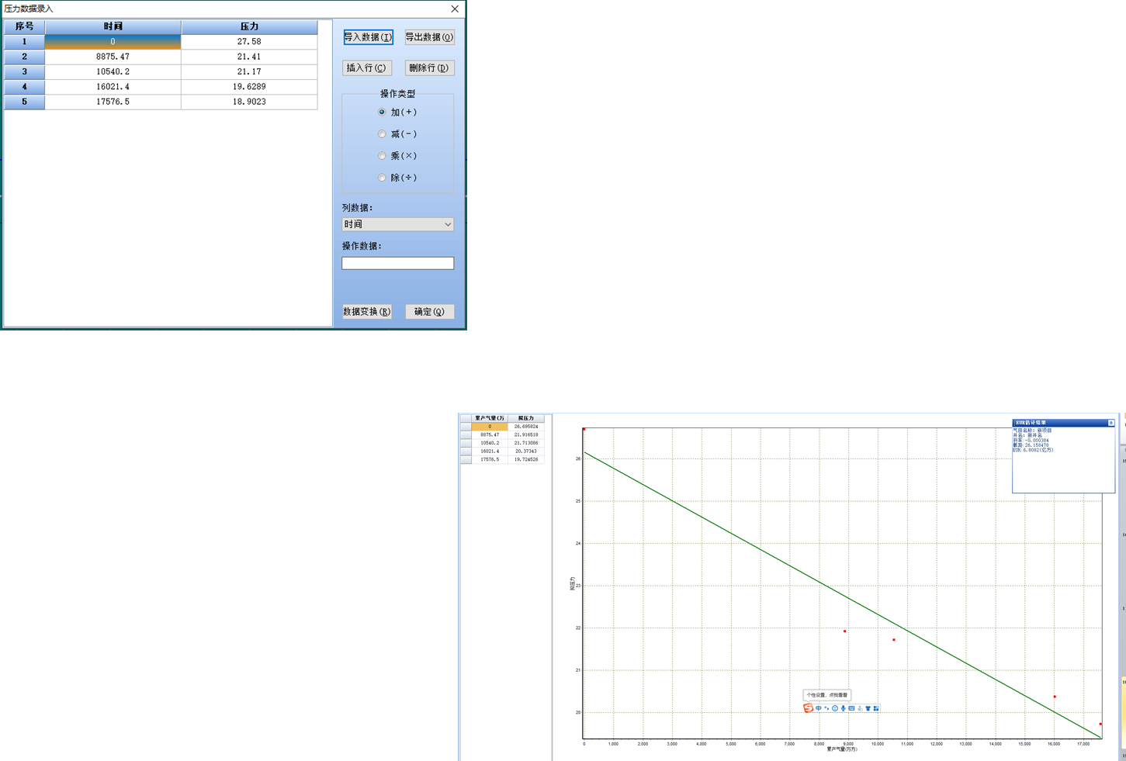
EUR评价
递减分析

Slide 21
EUR评价
经验公式

